Slide 1
Лекция 11
Функциональные сущности
Программирование на языке C++
Константин Леладзе
ФКН ВШЭ

Slide 2
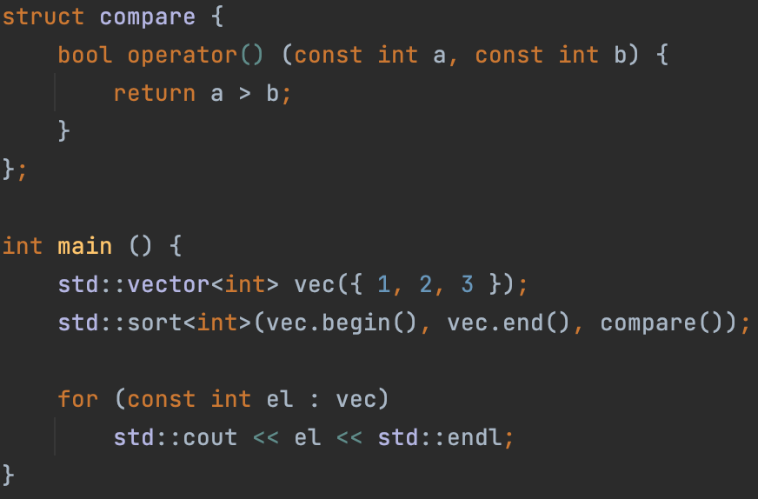
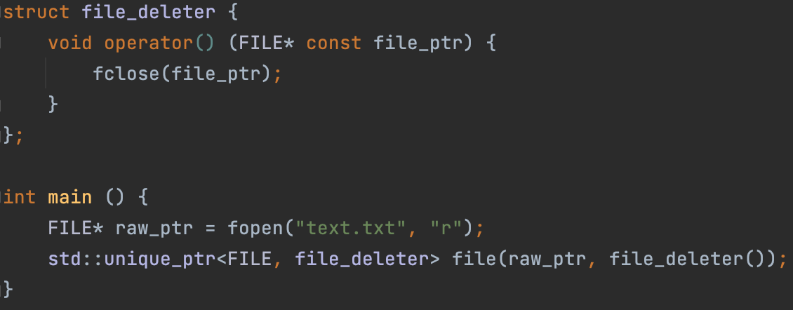
Проблема
Напоминание: функтором называется объект, у которого определен оператор operator()
Вспомним передачу собственного компаратора в std::sort
Вспомним передачу deleter в std::unique_ptr
Вывод: создавать новый класс-функтор для однострочного компаратора слишком долго и неудобно.

Slide 3
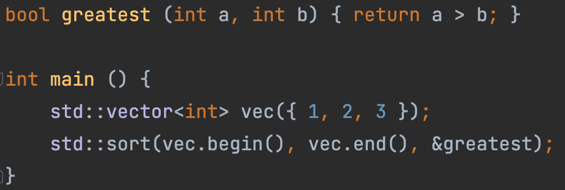
Указатель на функцию: мотивация
Еще в языке C была возможность передавать функции в другие функции с использованием так называемых указателей на функции:
Суть указателя на функцию заключается в том, что он позволяет передать произвольную функцию (конечно же, совпадающую по сигнатуре) в качестве некой операции, которую выполнит получивший ее объект.

Slide 4
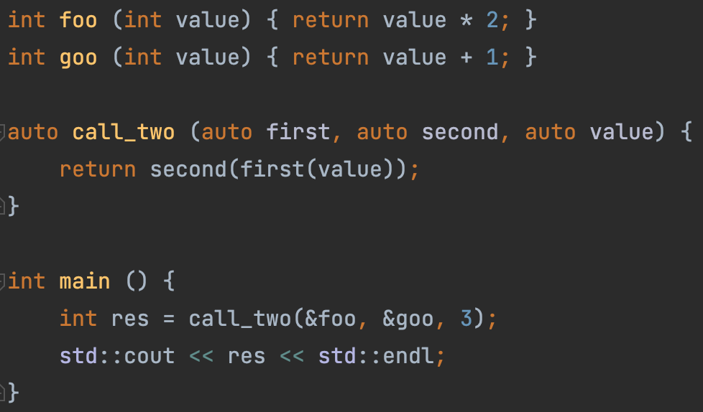
Указатель на функцию: использование
Но как нам получить указатель на функцию?
Мы можем использовать auto, чтобы получить указатели на функцию:
Однако у такого подхода есть проблемы:
Не гарантируется, что принятые указатели на функции действительно будут указателями на функции, более того, не гарантируется что полученная сущность вообще будет обладать оператором operator(), то есть будет функциональным объектом.
Нет строгих типовых ограничений на сигнатуру функции, более того, неизвестно даже сколько аргументов она примет и какой тип вернет.

Slide 5
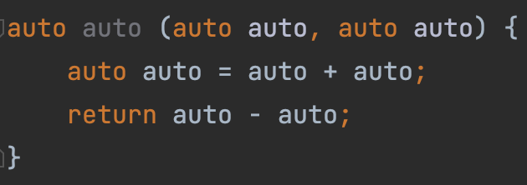
Указатель на функцию: типизирование
Конечно, использовать вывод типов в C++ можно и нужно, но нужно пристально следить за тем, чтобы ваш код не стал напоминать следующую картинку:
Note: код сверху не скомпилируется, это шутка.

Slide 6
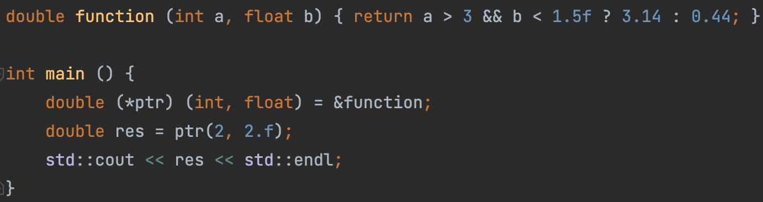
Указатель на функцию: тип
Поэтому, давайте явно определим тип указателя на функцию.
Пусть нас интересует указатель на функцию, которая принимает два числа типа int и float, и возвращает число типа double. Указатель мы назовем ptr:
Список типов аргументов.
Note: const-квалификатор здесь не имеет никакого эффекта (так же, как в случае деклараций функций)
Возвращаемый тип функции
Название переменной, содержащей указатель
Note: этот амперсанд можно опустить, однако я привык его писать, так как это явно показывает, что объект является указателем и содержит какой-то адрес.

Slide 7
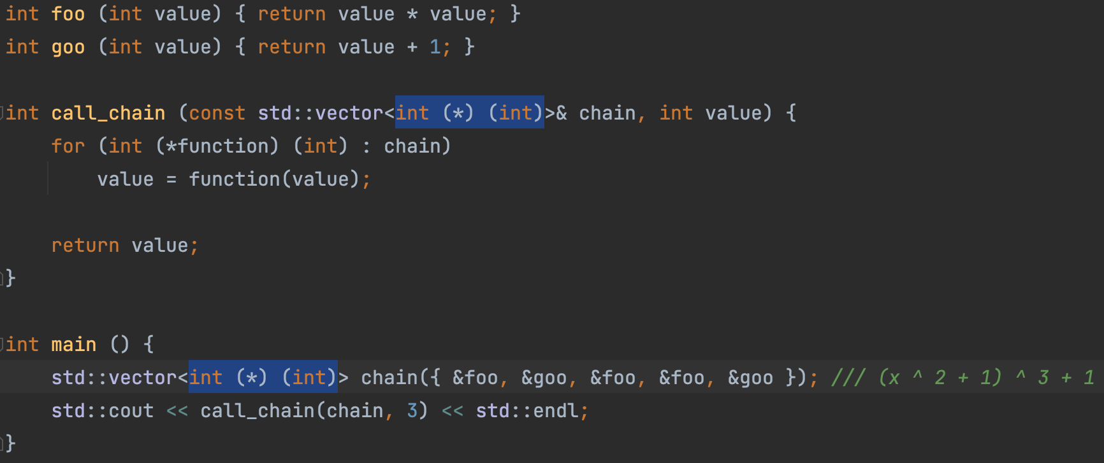
Указатель на функцию: тип
Цепочку указателей на функции легко вызвать:
Если же мы хотим написать сам тип указателя на функцию (а не создать переменную, содержащую его), нужно использовать выделенный синим цветом синтаксис (просто опускаем имя)

Slide 8
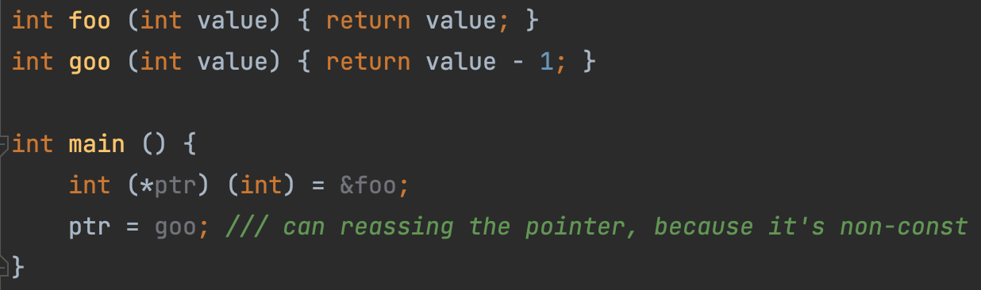
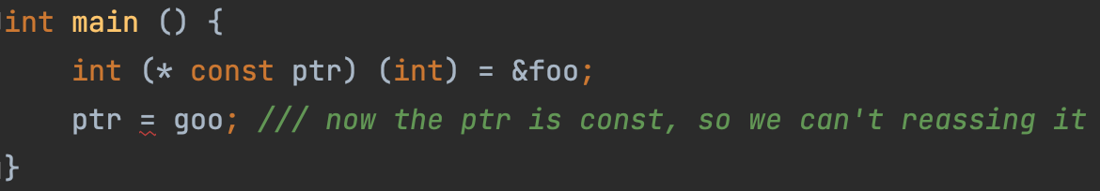
Указатель на функцию: тип
Иногда полезно объявить указатель на функцию как константным:

Slide 9
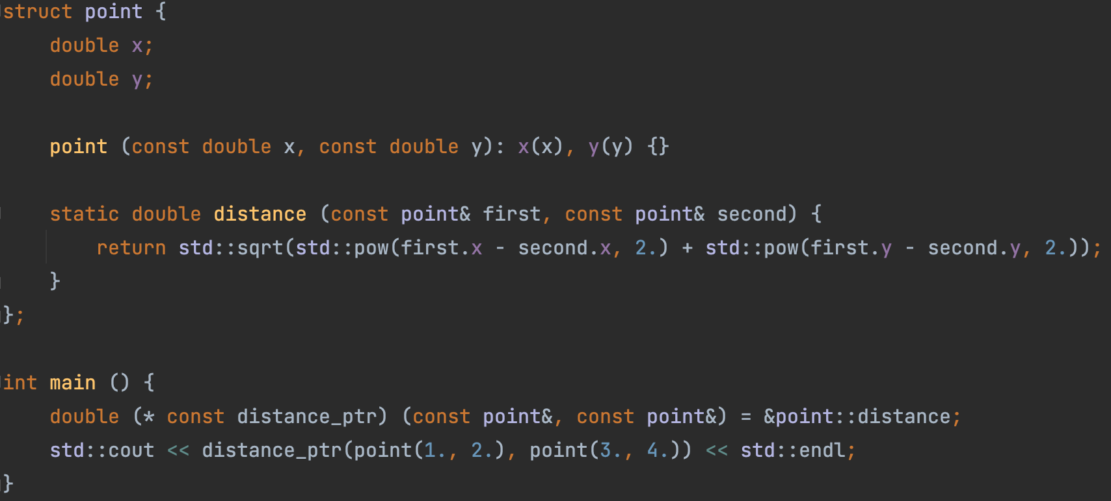
Указатель на функцию: статические методы
Указатель на функцию можно проинициализировать указателем на статический метод класса:

Slide 10
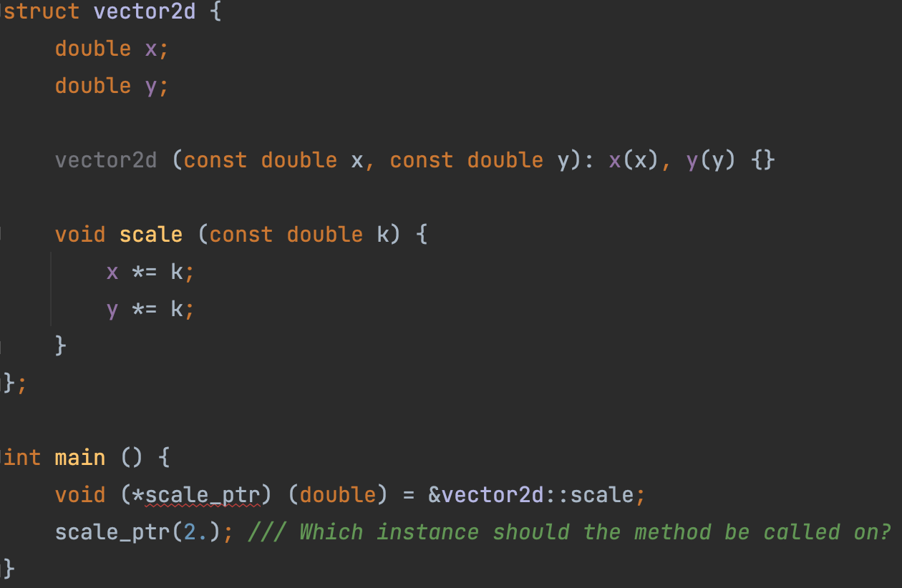
Указатель на метод: мотивация
А что, если метод – не статический? Можно ли им проинициализировать указатель на функцию?
Оказывается, что нет, потому что в этом случае неясно на каком объекте вызывать метод.

Slide 11
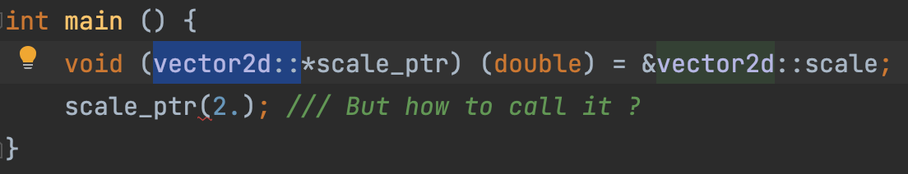
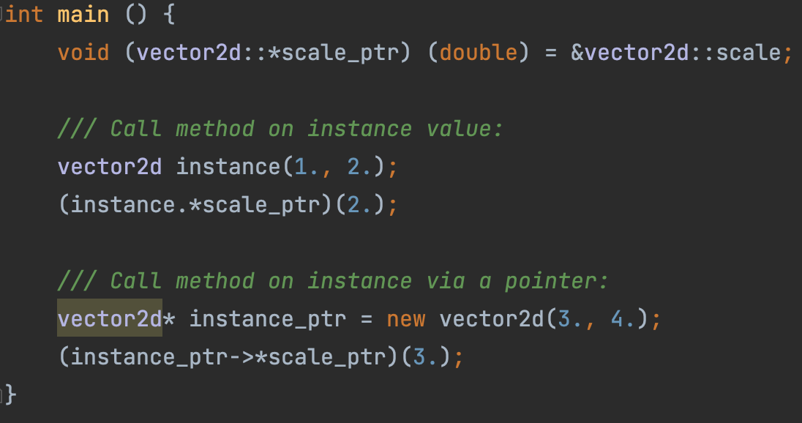
Указатель на метод
Первое отличие указателя на метод класса от указателя на функцию, – указания названия класса
Второе – это способ вызова. Поскольку метод можно вызвать исключительно с инстансом типа vector2d, нам нужно создать его, прежде чем вызывать метод:
Семантика вызова метода через указатель на него отличается в случае прямого вызова на объекте и в случае вызова с использованием указателя на объект.
Операторы .* и ->*:
Приоритет: 4
Ассоциативность: Слева-направо

Slide 12
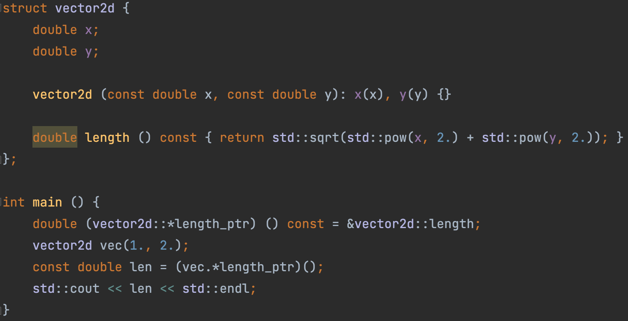
Указатель на метод: константный метод
Чтобы проинициализировать указатель константным методом, необходимо добавить квалификатор const в конец определения типа указателя на метод.
Note: это сработает и со ссылочными квалификаторами & и &&

Slide 13
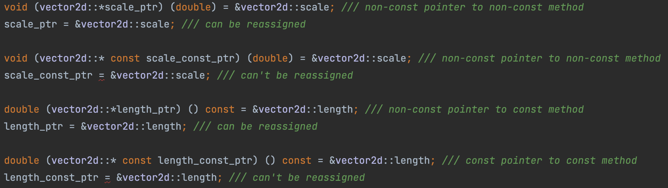
Указатель на метод: константный метод
Не стоит путать указатель на константный метод и константный указатель на метод:

Slide 14
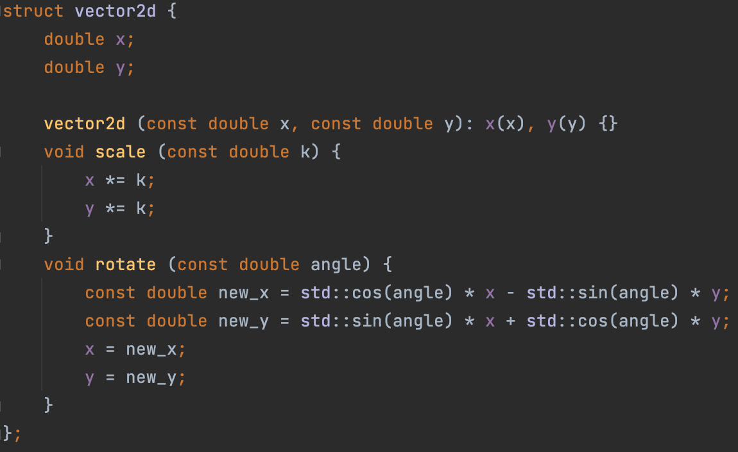
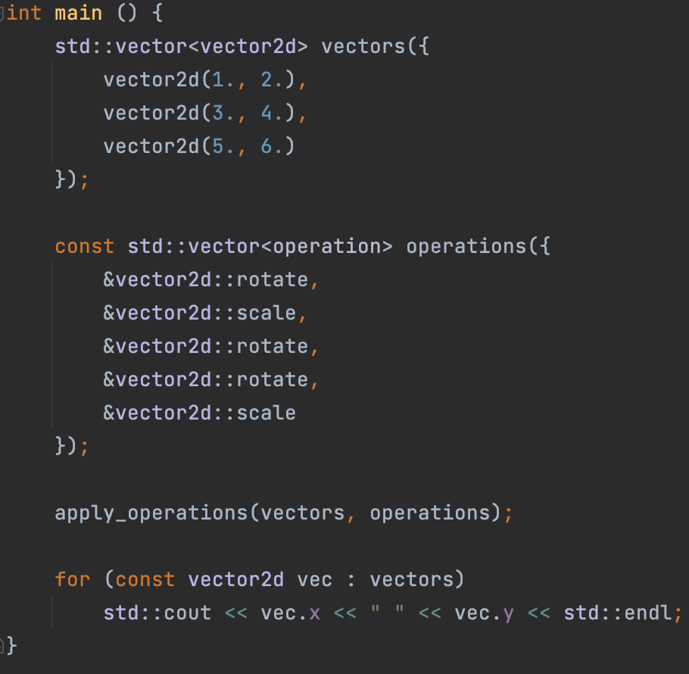
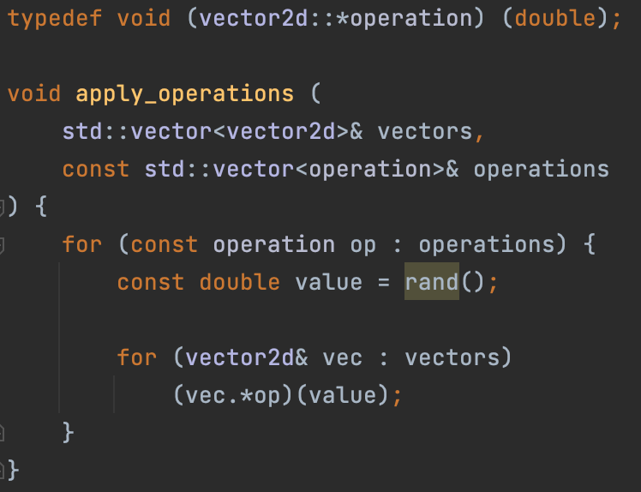
Указатель на метод: пример
Указатели на методы класса можно помещать в std::vector и использовать в объявлении типа

Slide 15
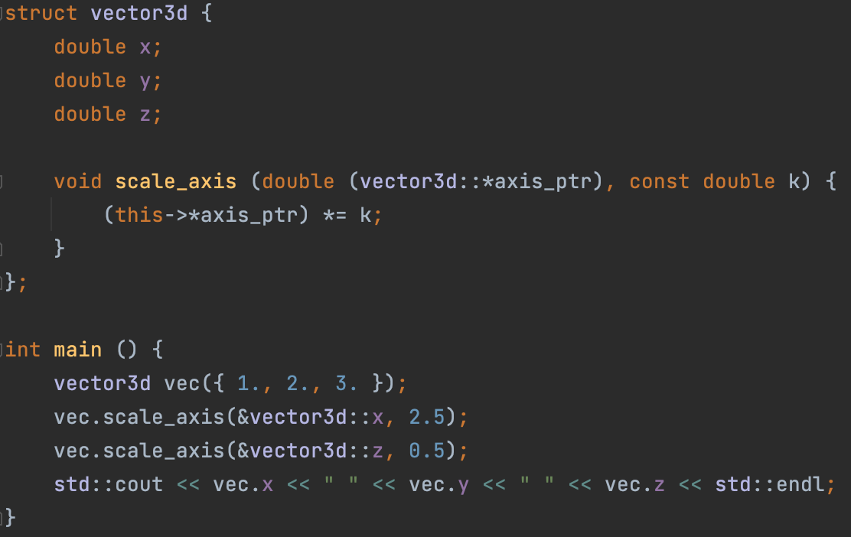
Указатель на поле
Note: помимо указателей на методы класса, существуют также и указатели на поля класса.
Семантика использования указателей на поля класса совпадает с семантикой использования указателей на методы класса.

Slide 16
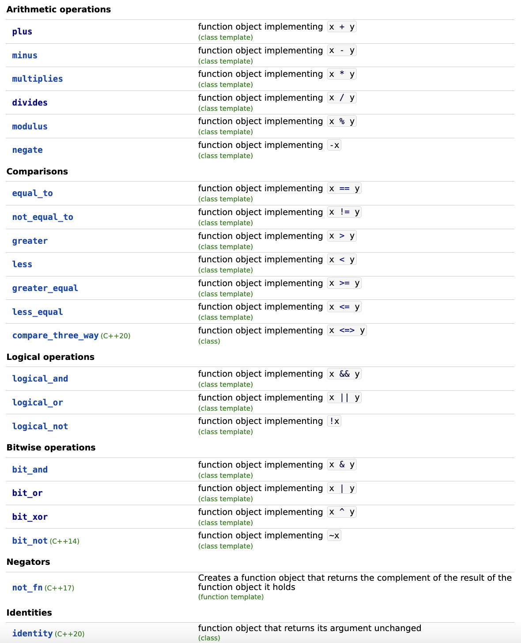
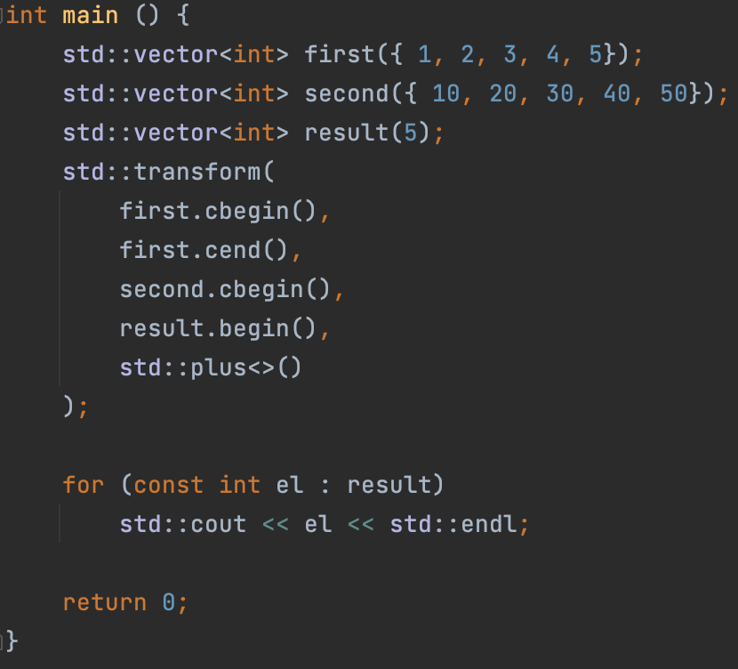
Функциональные объекты
В C++ есть целый набор встроенных функциональных объектов, которые позволяют использовать функциональный стиль программирования “прямо из коробки”:

Slide 17
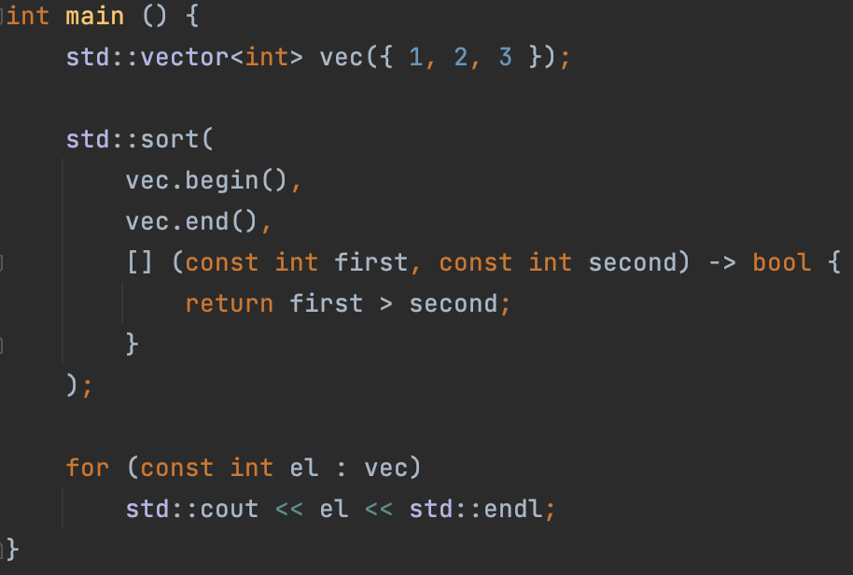
Лямбда-выражения
В C++ 11 ввели возможность объявлять анонимные функции:
Arguments list
Capture list
Return value type
This is a closure, or a lambda function (expression)
Function body

Slide 18
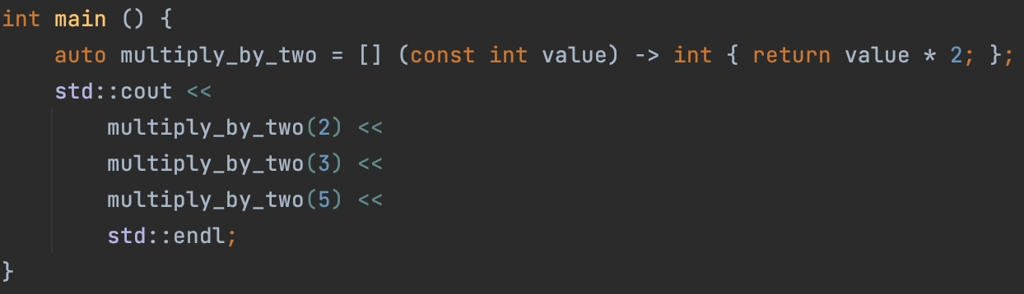
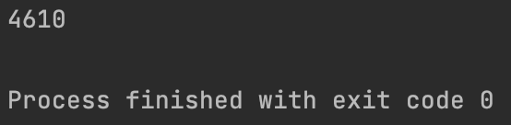
Лямбда-выражения: создание экземпляра и вызов
Чтобы создать объект лямбда-функции, можно использовать следующий код:
Само по себе лямбда-выражение имеет достаточно сложный тип, поэтому в целях экономии кода, используется ключевое слово auto, позволяющее вывести тип объекта.

Slide 19
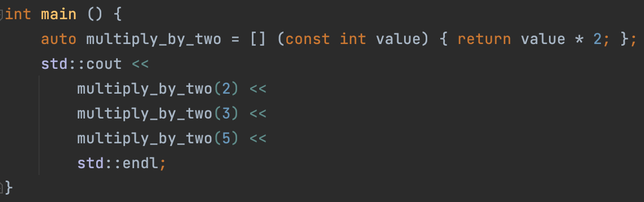
Лямбда-выражения: возвращаемое значение
Возвращаемое значение не обязательно указывать для лямбда-функции. По умолчанию возвращаемое значение определяется так, будто функция возвращает auto:
В этом случае тип возвращаемого значения будет определен как int.

Slide 20
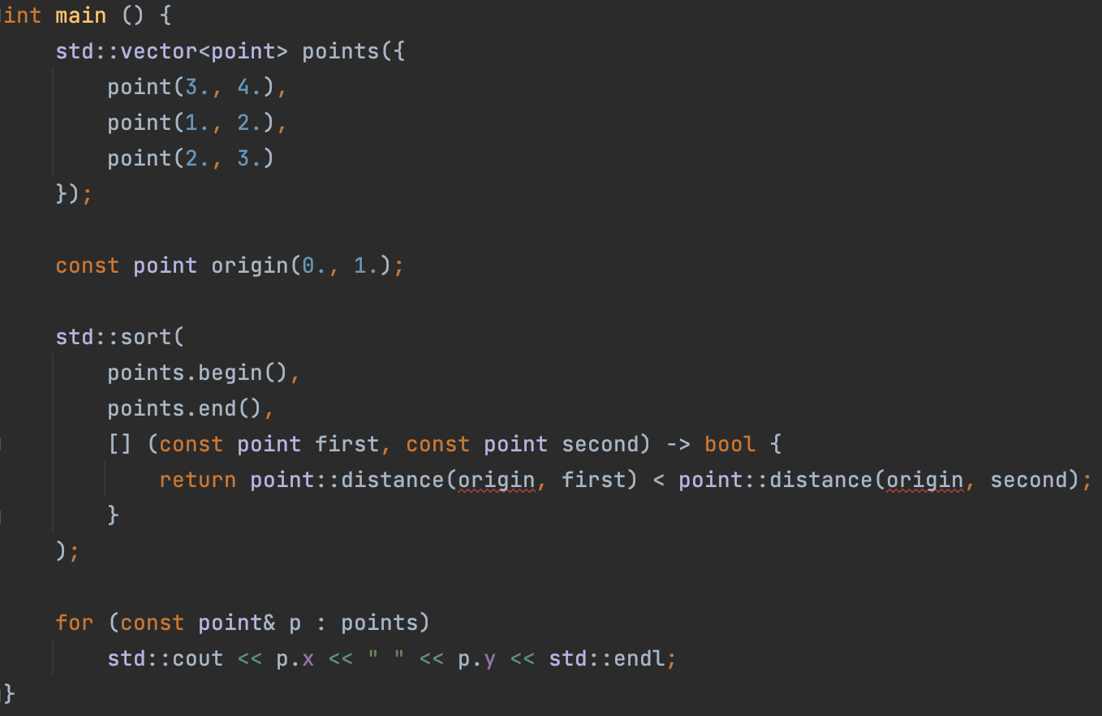
Лямбда-выражения: список захвата
Задача: отсортировать точки в порядке убывания их удаленности от заранее заданной точки origin
Проблема: переменная origin недоступна внутри тела переданной лямбда-функции

Slide 21
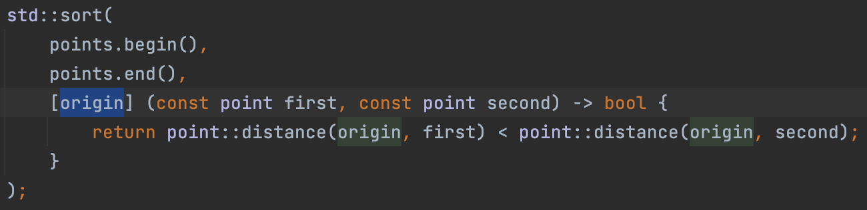
Лямбда-выражения: захват по значению
Передадим origin в качестве переменной для захвата:
В данном случае захват происходит по значению, что приводит к нежелательному копированию точки.

Slide 22
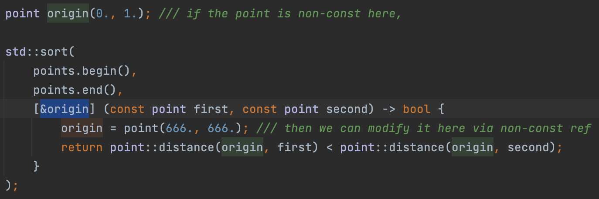
Лямбда-выражения: захват по ссылке
Для передачи по ссылке можно использовать такой синтаксис:
Однако, в данном случае захват происходит по не-константной ссылке, что не всегда удобно. Например, в примере сверху мы можем изменить точку, переданную компаратору, что очевидно сломает код.

Slide 23
Лямбда-выражения: захват с присваиванием
Если по каким-то причинам мы хотим изменить название захваченной переменной, мы можем сделать это при помощи такого синтаксиса:
Такой захват называется захватом с присваиванием. Он позволяет не только переименовать переменную, но и изменить ее значение в результате вычисления выражения:
При помощи захвата с присваиванием можно переместить внешнюю переменную, явно вызвав std::move:

Slide 24
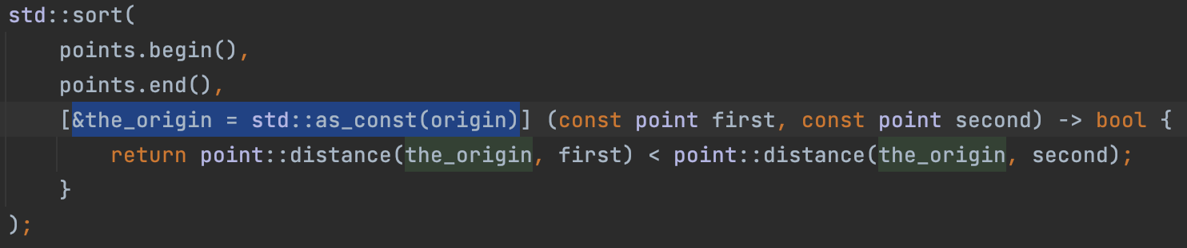
Лямбда-выражения: захват по константной ссылке
Помимо этого, захват с присваиванием помогает решить проблему явного захвата константной ссылки:
В этом случае, мы создаем локальную переменную the_origin, доступную в теле функции. Эта переменная является константной ссылкой, связанной со значением origin.

Slide 25
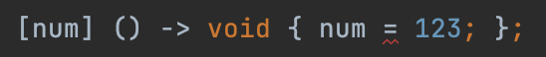
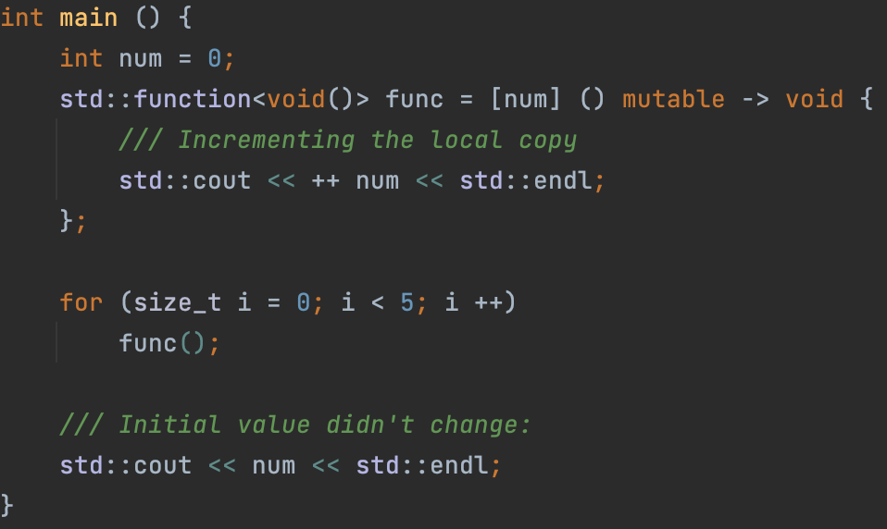

Лямбда-выражения: изменение захваченных значений
Если мы захватили переменную по значению (что привело к создании ее копии), то у нас все равно не будет возможности изменить эту копию!
Чтобы все же получить доступ к изменению локальных копий внешних переменных, захваченных по значению, необходимо использовать ключевое слово mutable
Однако в этом случае, это локальное значение будет общим для всех вызовов функции (по аналогии со static переменными).
То есть, захваченные переменные хранятся “внутри” самого объекта лямбда-функции

Slide 26
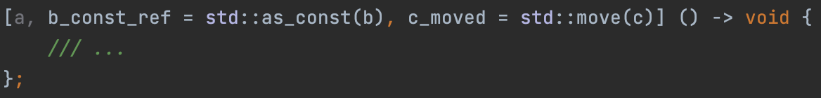
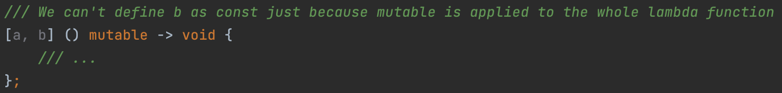
Лямбда-выражения: захват нескольких значений
Если нужно захватить сразу несколько переменных, это можно сделать так:
Однако, если в этом случае использовать mutable, не выйдет объявить какую-то переменную, переданную по значению как константную. То есть mutable делает все переменные, захваченные по значению не-константными.
Note: захватывать одно и то же несколько раз – нельзя

Slide 27
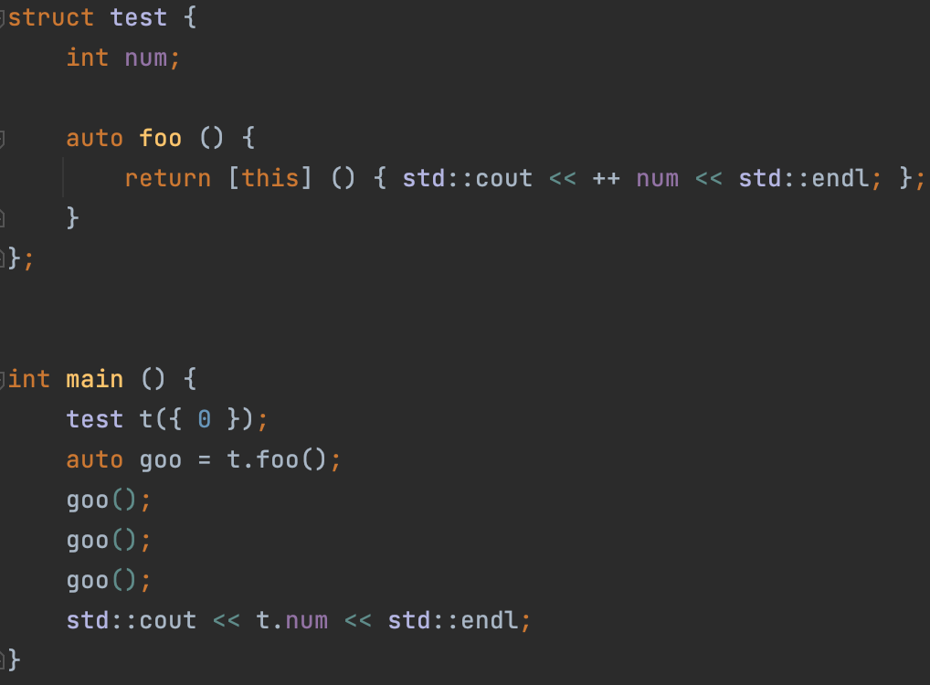
Лямбда-выражения: захват this
Если лямбда-функция объявлена внутри класса, то с использованием ее списка захвата, можно захватить this.
При этом, внутри лямбда-функции поля класса будут доступны без явного использования this->, так же как и внутри методов самого класса.
Note: Конечно же, если бы метод foo был константным, this бы тоже был константным, то есть изменить num не вышло бы.

Slide 28
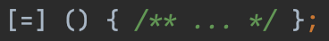
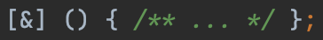
Лямбда-выражения: захват по-умолчанию
Можно захватить сразу все локальные переменные
Захват всего по значению
Захват всего по ссылке
Однако это небезопасно и считается плохой практикой, поэтому так делать не стоит.

Slide 29
Лямбда-выражения: захват по-умолчанию
Можно захватить сразу все локальные переменные
Захват всего по значению
Захват всего по ссылке
Однако это небезопасно и считается плохой практикой, поэтому так делать не стоит.

Slide 30
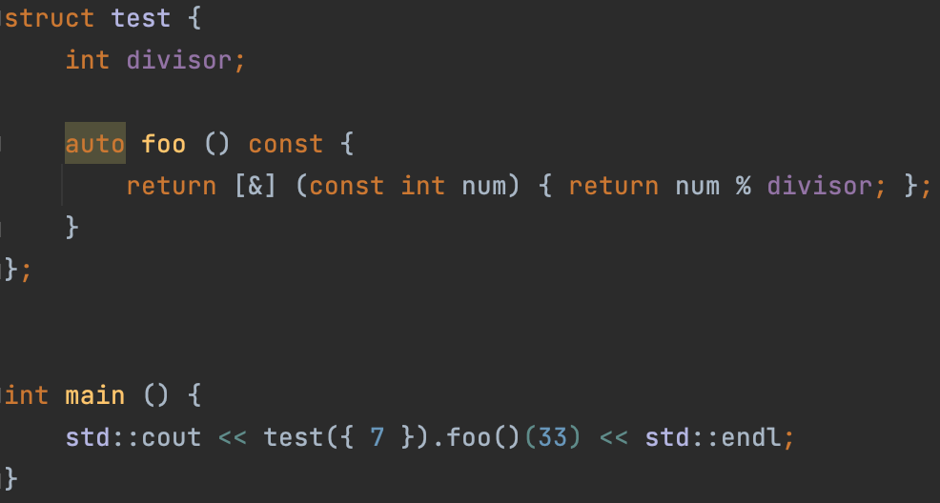
Лямбда-выражения: захват по-умолчанию
Рассмотрим такой код:
Понятно, что при захвате по ссылке после уничтожения временного объекта, поле divisor будет инвалидировано, и вызов лямбды будет трактоваться как undefined behavior.

Slide 31
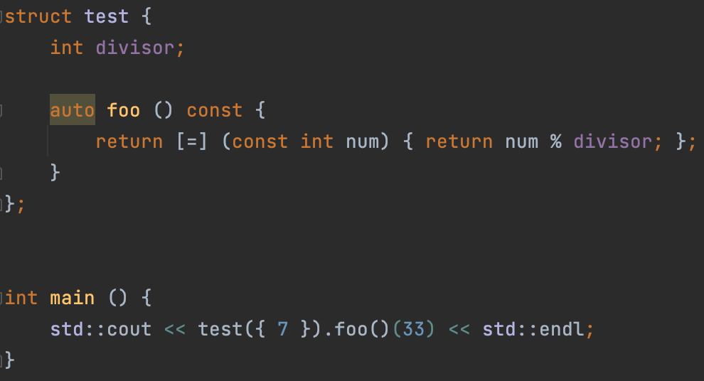
Лямбда-выражения: захват по-умолчанию
Попробуем изменить захват по ссылке на захват по значению.
Тогда точно все должно быть хорошо, верно?
Оказывается, что нет: поля класса не являются локальными переменными, поэтому в этом случае захватывается не поле divisor, а сам this.
Вывод: не используйте захват по умолчанию и явно перечисляйте все, что требуется захватить.

Slide 32
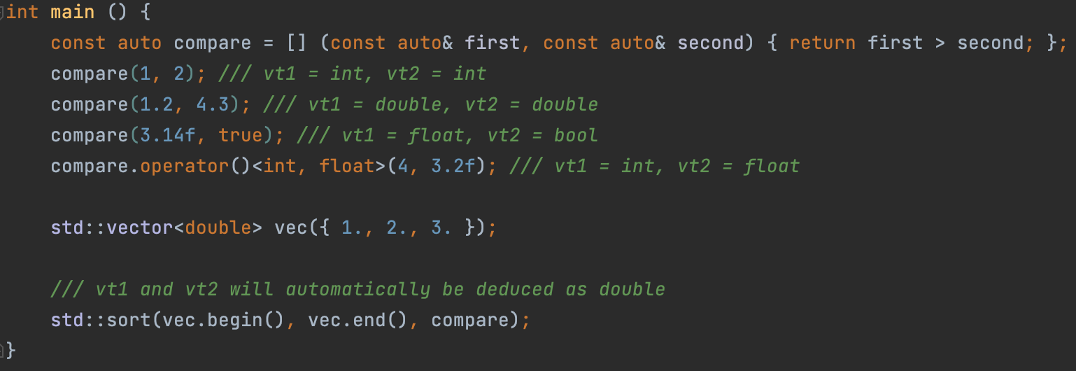
Лямбда-выражения: auto-аргументы
Лямбда-функции позволяют использовать ключевое слово auto в своих параметрах.
В таком случае, operator() у лямбды будет шаблонным. То есть получается, что мы можем использовать такой подход для того, чтобы сделать шаблонную лямбда-функцию:

Slide 33
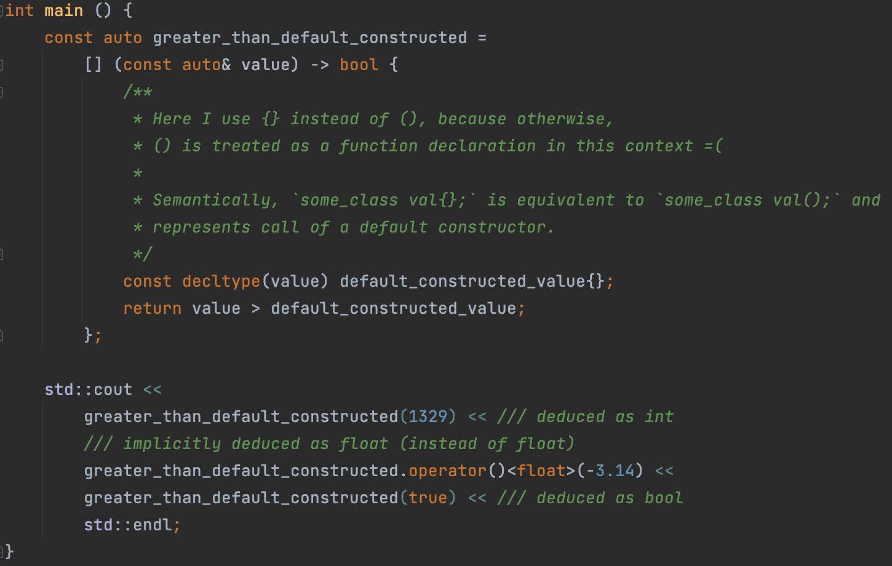
Лямбда-выражения: auto-аргументы
Для того, чтобы получить доступ к выведенному типу полученного аргумента, можно использовать decltype:

Slide 34
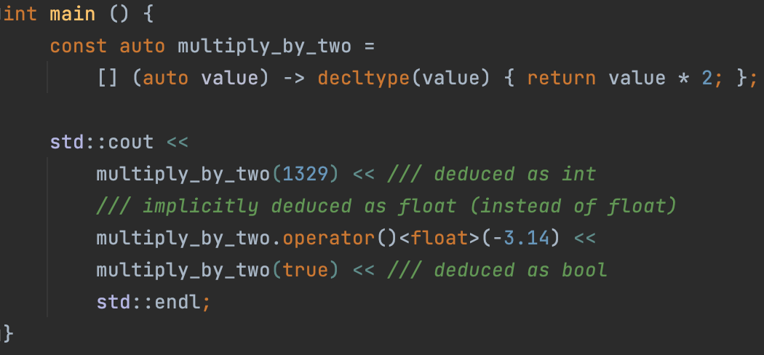
Лямбда-выражения: auto-аргументы
Также, в возвращаемом значении можно использовать decltype от аргументов:

Slide 35
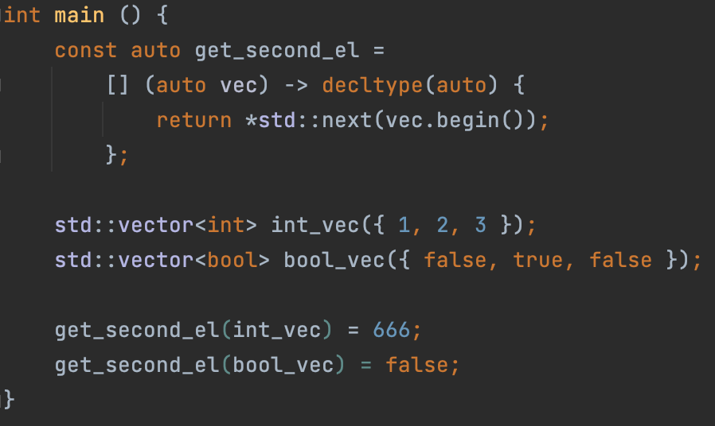
Лямбда-выражения: auto-аргументы
Ну и в конце концов, можно использовать decltype(auto)

Slide 36
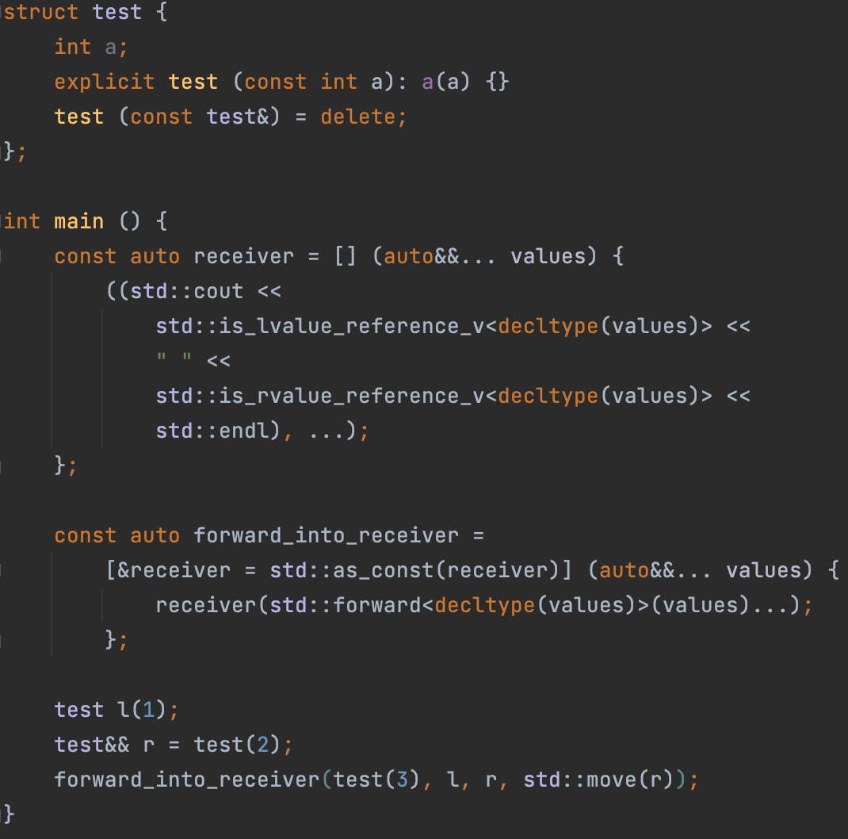
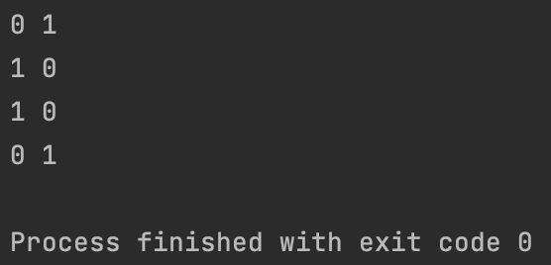
Лямбда-выражения: auto-аргументы
А что делать, если мы принимаем auto&& и хотим передать его дальше, используя std::forward?
Опять же, использовать decltype:

Slide 37
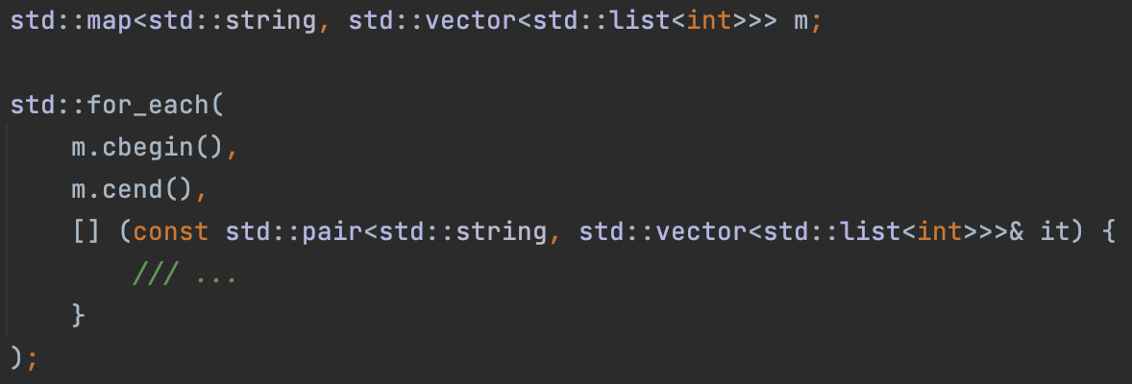
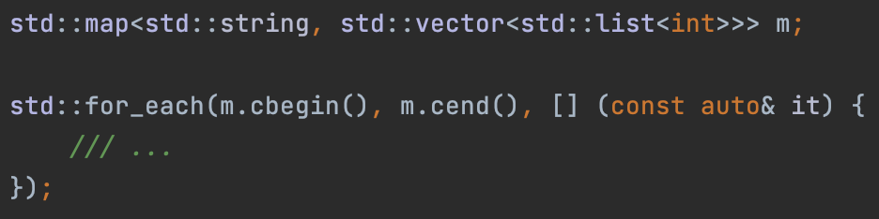
C++ 20: когда следует использовать auto в лямбда-выражениях
На самом деле, на всех предыдущих слайдах про auto, мы использовали его для имитации поведения шаблонных функций в C++.
До C++20 это было оправдано, однако с приходом C++20 необходимость в имитации поведения шаблонных функций отпала, так как в язык была введена поддержка шаблонных лямбда-функций (про них поговорим на следующем слайде).
Поэтому, использовать auto в качестве входного аргумента стоит только для того, чтобы сократить запись, но ни в коем случае ни для того, чтобы использовать полиморфизм!
ОК
Использование auto оправдано и экономит время
НЕ ОК, подразумевалось использование template

Slide 38
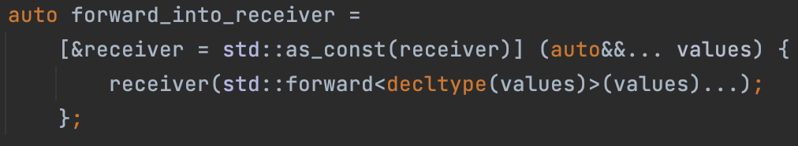
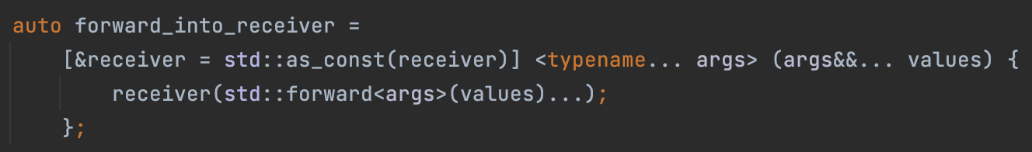
Шаблонные лямбда-выражения
Начиная с C++20, лямбда-функция может быть шаблонной, поэтому теперь про хак с auto и decltype можно забыть:

Slide 39
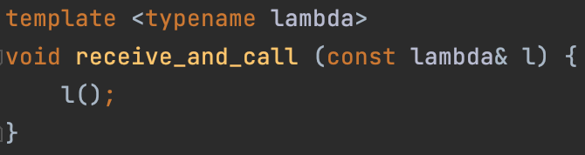
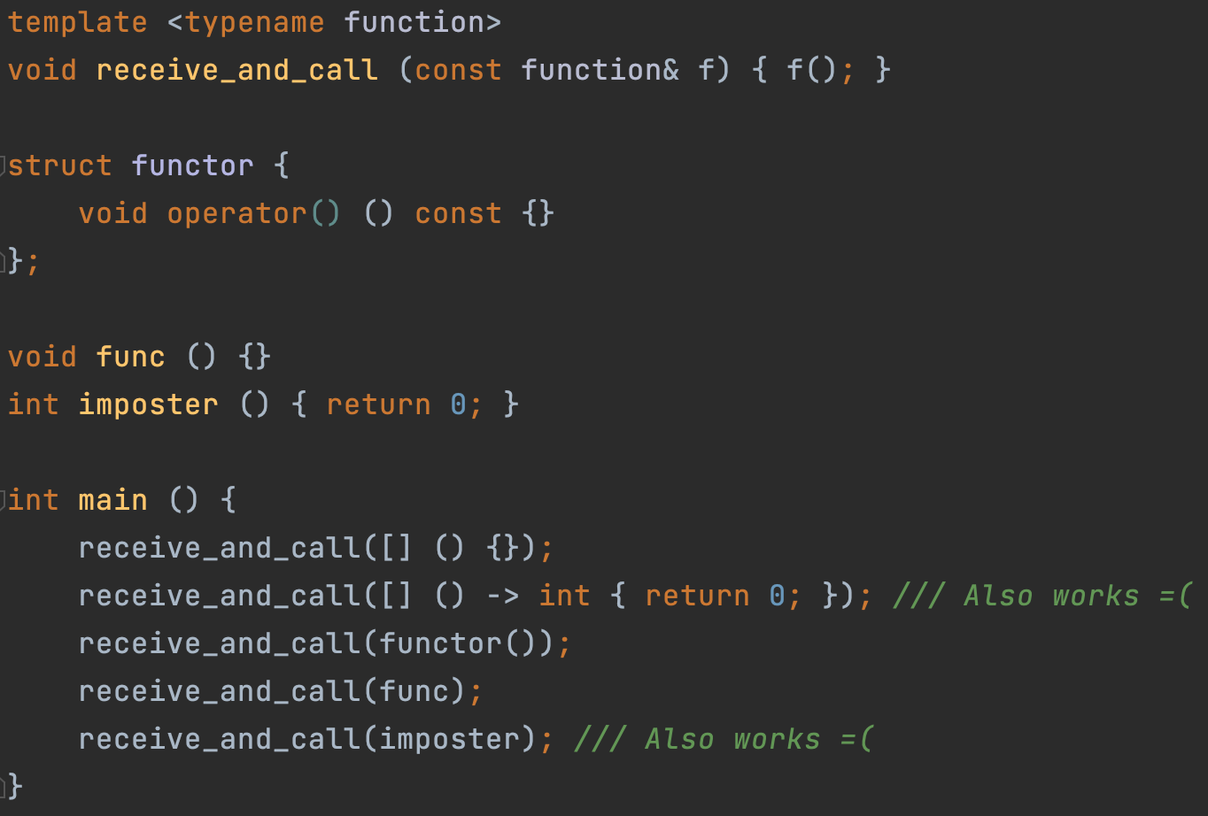
std::function: мотивация
Задача: написать функцию, которая будет принимать другую функцию в качестве аргумента и вызывать ее. Непонятно, какой тип у лямбда-функции, поэтому попробуем использовать шаблонный параметр:
Такая реализация позволяет получить в аргументах лямбда-функцию, более того, она позволяет получить функтор и указатель на функцию, однако в этом случае мы никак не проверяем сигнатуру этой функции. Например, шаблон function не гарантирует нам то, что функция будет возвращать void.

Slide 40

std::function: использование
Существует класс std::function, позволяющий хранить и вызывать сущности, у которых определен operator().
То есть:
Указатели на функцию
Функторы
Лямбда-функции
Указатели на нестатические методы класса
Тип возвращаемого значения
Список типов аргументов

Slide 41

std::function: использование
Помимо указателей на функцию, функторов и лямбда-функций, std::function позволяет работать и с указателями на метод класса, что крайне полезно:

Slide 42

std::function: использование
Напишем функцию, которая принимает две функции и возвращает их композицию

Slide 43

std::bind
Позволяет сделать вокруг функции обертку, фиксирующую некоторые аргументы
Объекты std::placeholders::_1, std::placeholders::_2, … – так называемые placeholder’ы.
На место, “помеченное” placeholder’ом, будет подставлен соответствующий аргумент функции.
Placeholder’ы работают и для вложенных вызовов std::bind.

Slide 44

std::mem_fn
Проблема: для указателей на метод класса, семантика вызова отличается от привычной.
Объект-обертка std::mem_fn позволяет вызывать указатели на метод класса привычно, с использованием круглых скобок в синтаксисе.

Slide 45

std::invoke
Однако std::mem_fn предоставляет удобный синтаксис лишь для вызова указателей на метод класса, но не предоставляет унифицированного интерфейса для вызова других функциональных объектов.
На помощь приходит std::invoke, который позволяет работать в том числе и с указателями на метод класса, используя привычный синтаксис вызова функции (через круглые скобки).
Функция std::invoke предоставляет унифицированный способ вызова функционального объекта.

Slide 46

std::invoke_result_t
Позволяет получить возвращаемый тип invoke.
При невозможности сделать invoke с переданными шаблонными типами, произойдет ошибка компиляции.

Slide 47


std::reference_wrapper
std::reference_wrapper — это шаблонный класс, который оборачивает ссылку. std::reference_wrapper – копируемый и присваиваемый объект. Он часто используется как сущность для хранения ссылок внутри стандартных контейнеров (например, std::vector), которые не могут хранить “сырые” ссылки (например, в виде std::vector<int&>).

Slide 48


Функции std::ref, std::cref
Проблема: std::bind не работает с аргументами-ссылками:

Slide 49


Функции std::ref, std::cref
Используем функции std::ref и std::cref, чтобы обернуть значения в std::reference_wrapper

Slide 50
Сводка
< C++ 11:
Указатели на функции
Указатели на методы и поля класса
Функторы
≥ C++ 11:
Лямбда-функции
std::function
std::bind
std::mem_fn
std::reference_wrapper, std::ref, std::cref
Функциональные объекты
≥ C++ 17:
std::invoke, std::invoke_result_t
≥ C++ 20:
Шаблонные лямбда-функции

Slide 51
Лекция 11
Функциональные сущности
Программирование на языке C++
Константин Леладзе
ФКН ВШЭ

